Slide 1
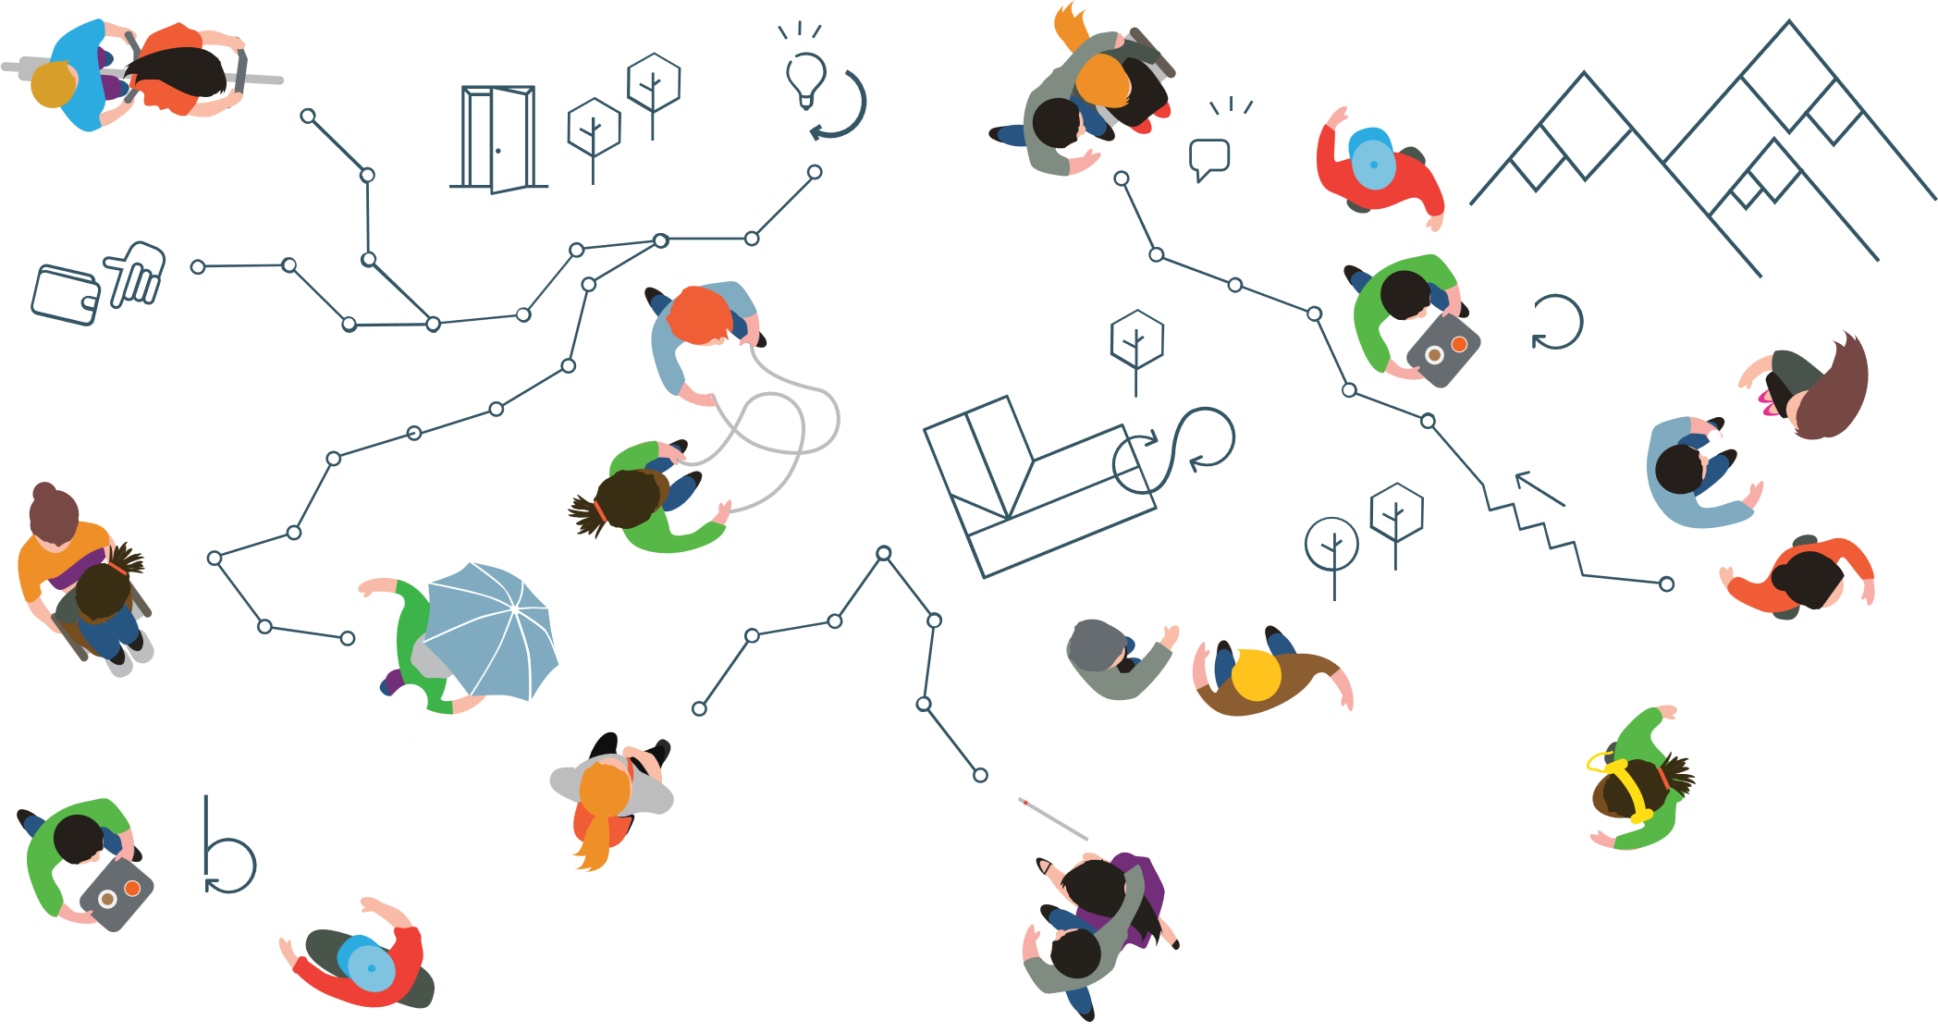
Toekomstvisie September 2024
Notes:
Graag logo van Taborgroep aub

Slide 2
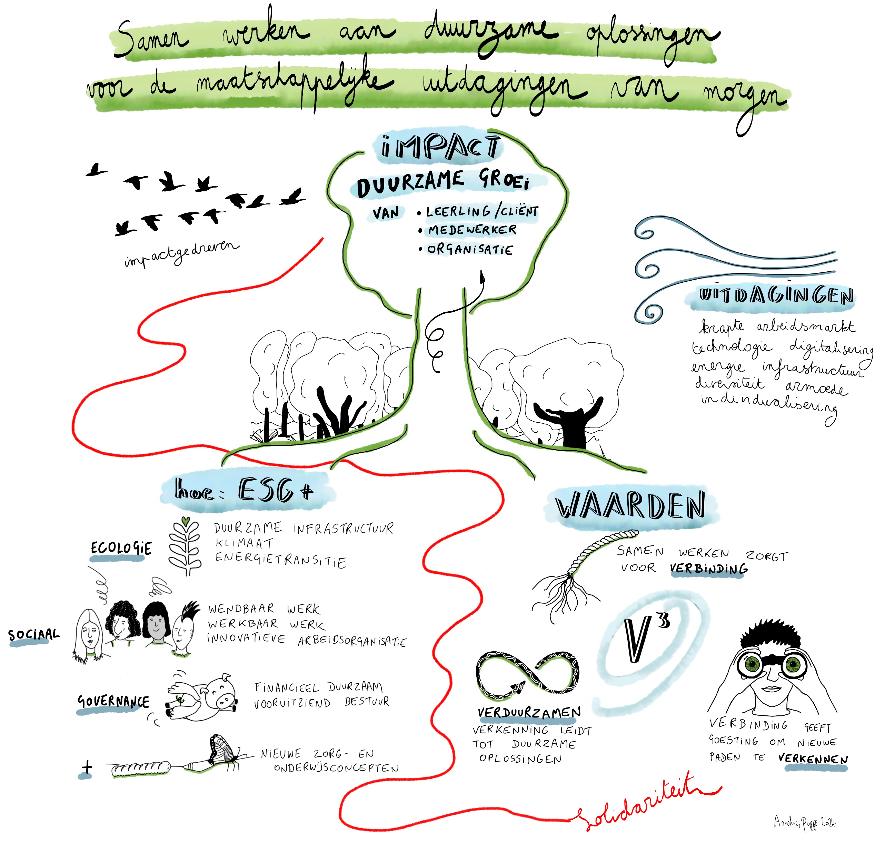

Slide 4
Ontstaansgeschiedenis
De Taborgroep is gegroeid uit het netwerk van dienstverlenende organisaties in Oost- en West-Vlaanderen welke werden opgericht door de Congregatie Zusters van Liefde van Jezus en Maria. Het is een open netwerk waarin sociaal engagement en solidariteit de rode draad vormen, zowel nu als in de toekomst. De ankerpunten van de Zusters van Liefde van Jezus en Maria geven richting aan de kernwaarden en leidende principes van de Taborgroep.

Slide 5
Missie van Taborgroep
Samen werken aan duurzame oplossingen voor de maatschappelijke uitdagingen van morgen.
Samen oplossingen vinden voor maatschappelijke uitdagingen, die door één organisatie afzonderlijk niet gerealiseerd kunnen worden.

Slide 6
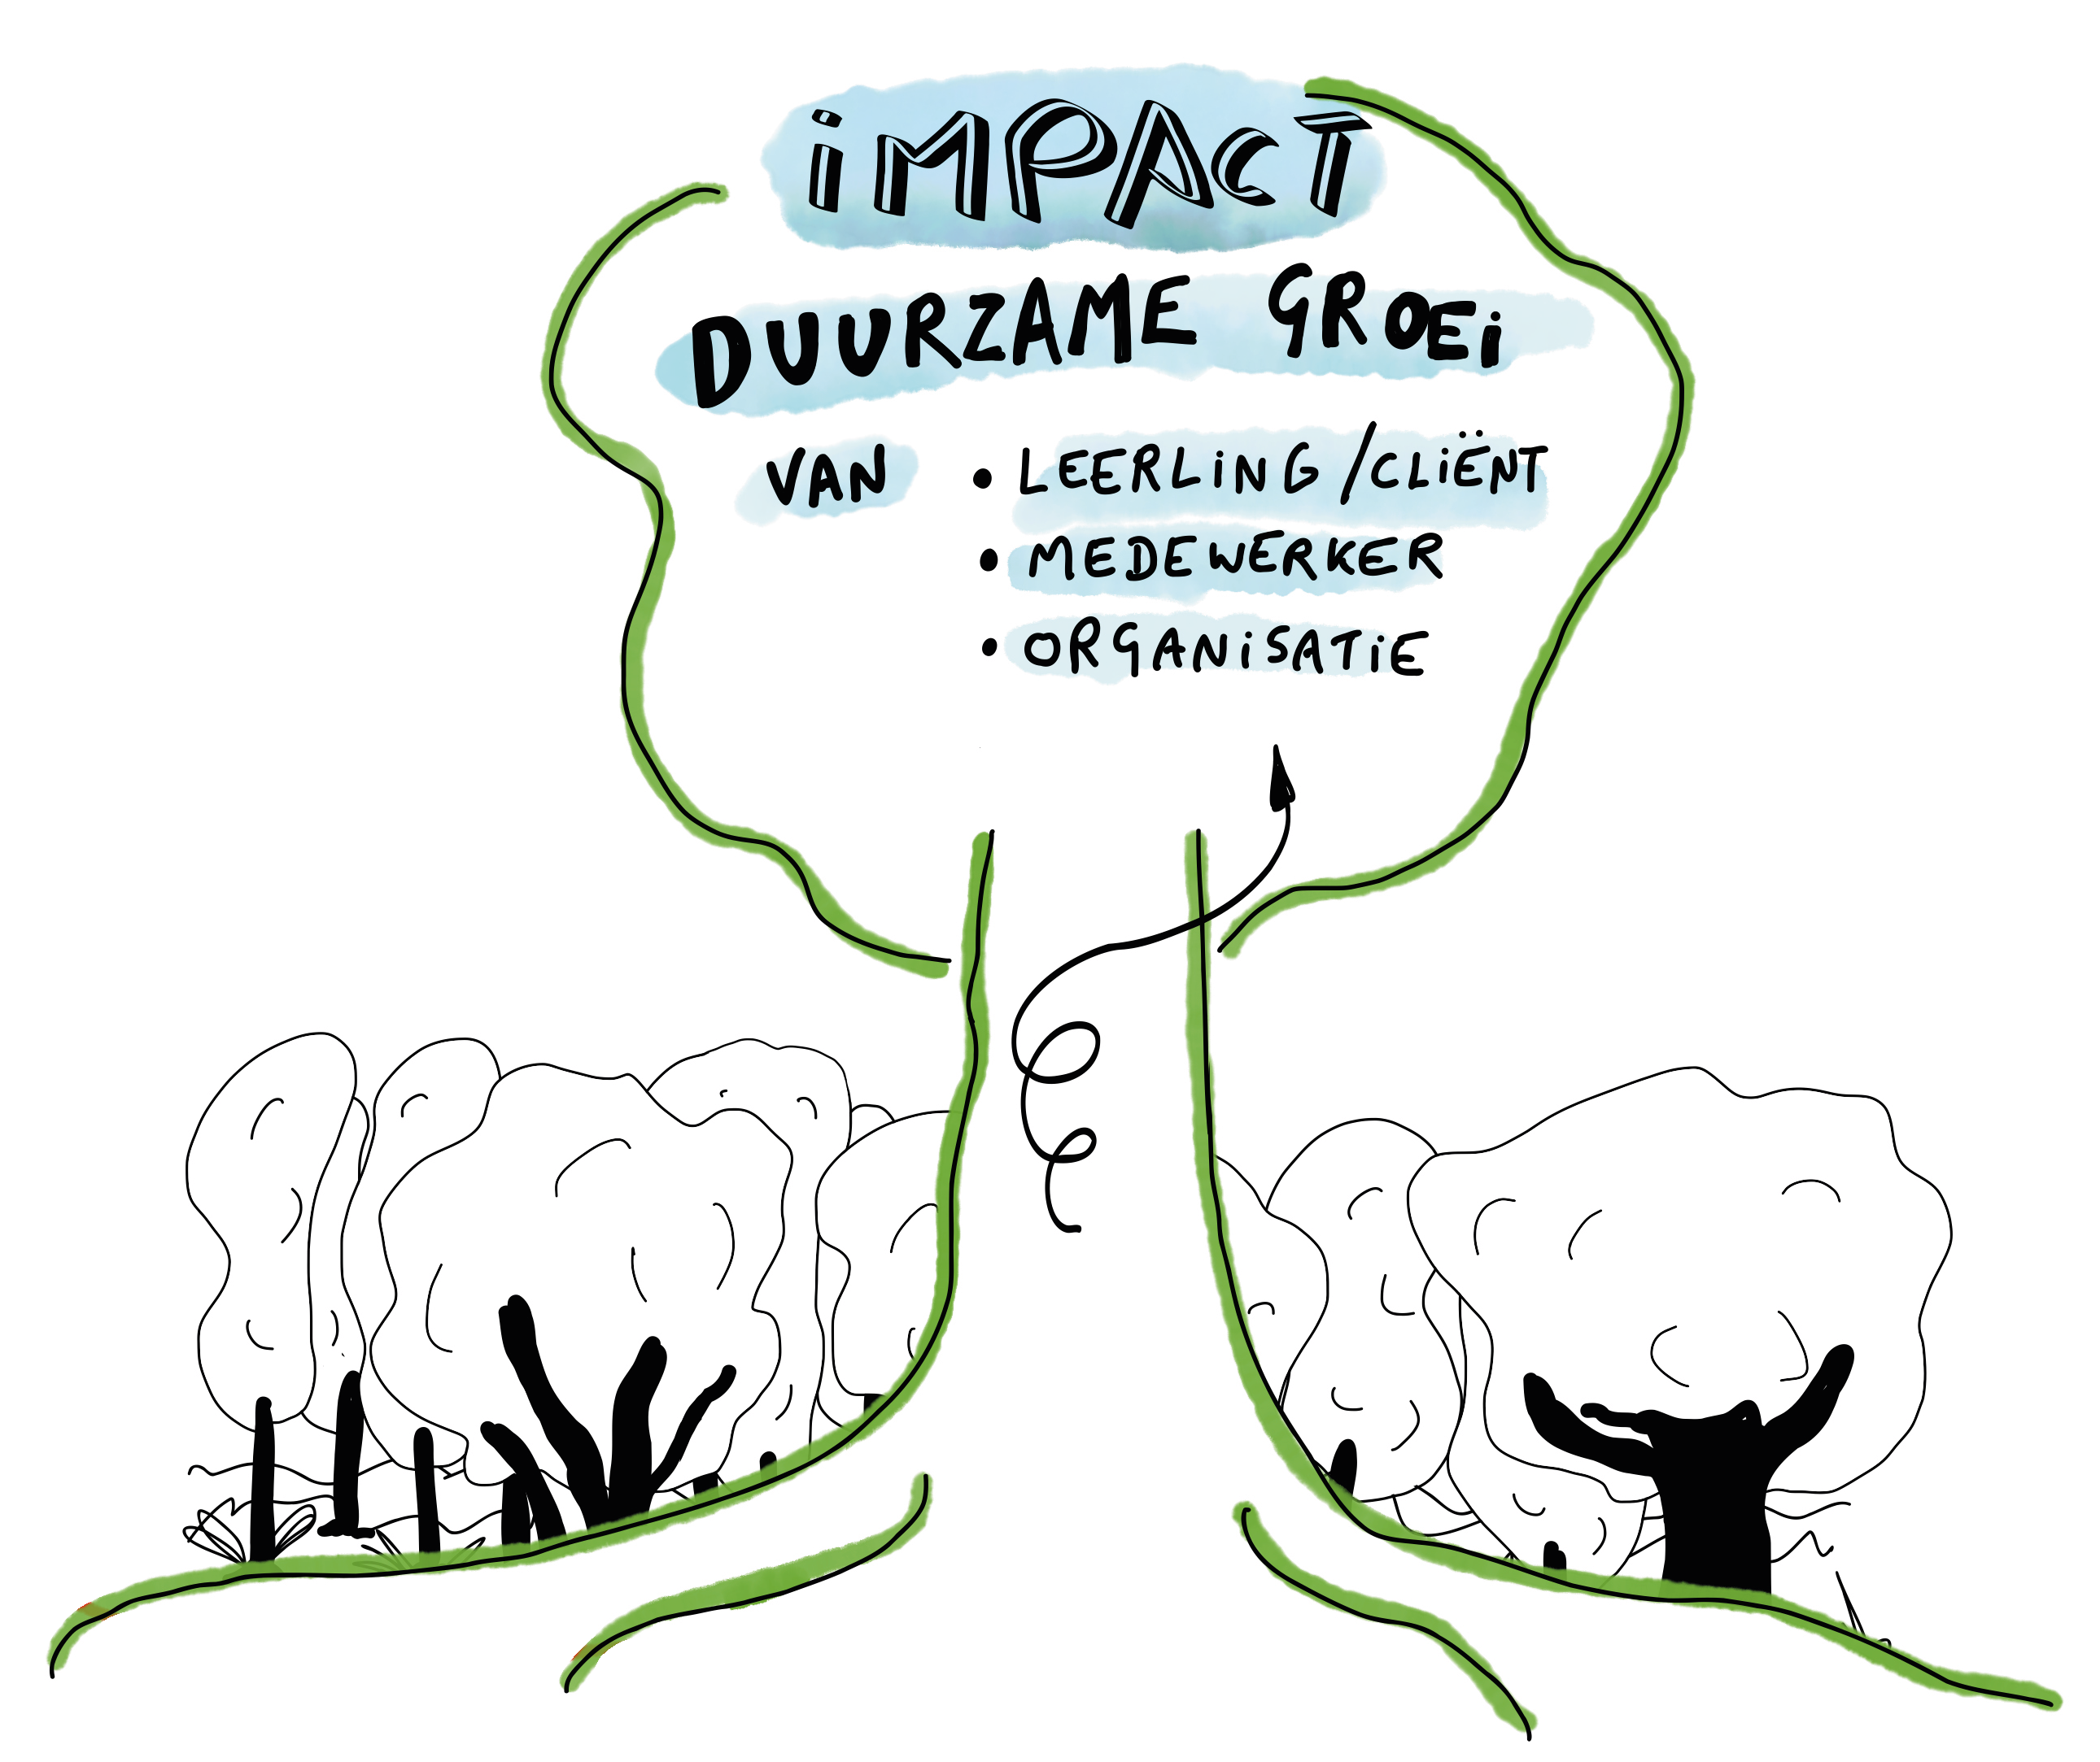
Impact
Het bevorderen van de groei van de cliënt, de leerling, de medewerker en de organisatie als geheel.

Slide 7
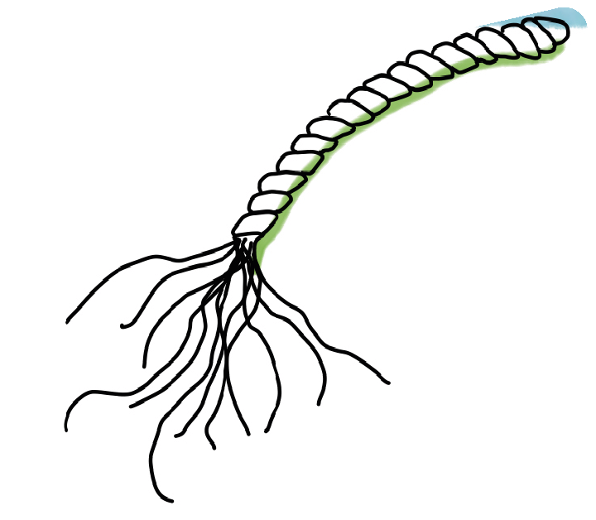
Waarden
Verbinden: Gastvrijheid, open communicatie, empathie en samenwerking staan centraal. Het versterken van elkaar en het actief leggen van verbindingen met kennisorganisaties, innovatiecentra, koepels, bedrijven en de overheid vergroot gezamenlijk de impact.

Slide 8
Waarden
Verbinden: Gastvrijheid, open communicatie, empathie en samenwerking staan centraal. Het versterken van elkaar en het actief leggen van verbindingen met kennisorganisaties, innovatiecentra, koepels, bedrijven en de overheid vergroot gezamenlijk de impact.
Verkennen: Hechte relationele bedradingen (verbinding) leiden tot een gedeelde nieuwsgierigheid en de motivatie om nieuwe mogelijkheden te verkennen. Technologische vooruitgang en innovatieve oplossingen worden verwelkomd met de focus op het verbeteren van de dienstverlening aan cliënten/leerlingen, het versterken van medewerkers en het veerkrachtiger maken van de organisatie. Dit proces van verkennen helpt om vooruit te denken, uitdagingen aan te pakken en nieuwe wegen te vinden voor groei en verbetering.

Slide 9
Waarden
Verbinden: Gastvrijheid, open communicatie, empathie en samenwerking staan centraal. Het versterken van elkaar en het actief leggen van verbindingen met kennisorganisaties, innovatiecentra, koepels, bedrijven en de overheid vergroot gezamenlijk de impact.
Verkennen: Hechte relationele bedradingen (verbinding) leiden tot een gedeelde nieuwsgierigheid en de motivatie om nieuwe mogelijkheden te verkennen. Technologische vooruitgang en innovatieve oplossingen worden verwelkomd met de focus op het verbeteren van de dienstverlening aan cliënten/leerlingen, het versterken van medewerkers en het veerkrachtiger maken van de organisatie. Dit proces van verkennen helpt om vooruit te denken, uitdagingen aan te pakken en nieuwe wegen te vinden voor groei en verbetering.
Verduurzamen: De inzichten en innovaties uit het verkennen maken verduurzaming mogelijk. Een holistische benadering beschermt de planeet, laat mensen groeien en bloeien, en creëert economisch leefbare en veerkrachtige organisaties. Verduurzamen is de integratie van ontdekkingen en verbeteringen in duurzame praktijken die langdurige positieve impact hebben.

Slide 10
ESG+ als kapstok
Ecologie: Acties nemen die toelaten om de infrastructuur te verduurzamen en de klimaat- en energietransitie te realiseren;
Sociaal: Inzetten op innovatieve arbeidsorganisatie en werkbaar werk teneinde te komen tot veerkrachtige mensen en organisaties die cliënten en leerlingen laten groeien;
Governance: Investeren in de uitbouw van een duurzaam financieel model en een vooruitziend bestuur teneinde de maatschappelijke opdracht van de organisatie nu en in de toekomst te kunnen verzekeren;
+: Nieuwe concepten ontwikkelen op niveau van het kernproces die toelaten om bepaalde maatschappelijke uitdagingen – binnen een vernieuwd samenwerkingsverband- aan te gaan.

Slide 11
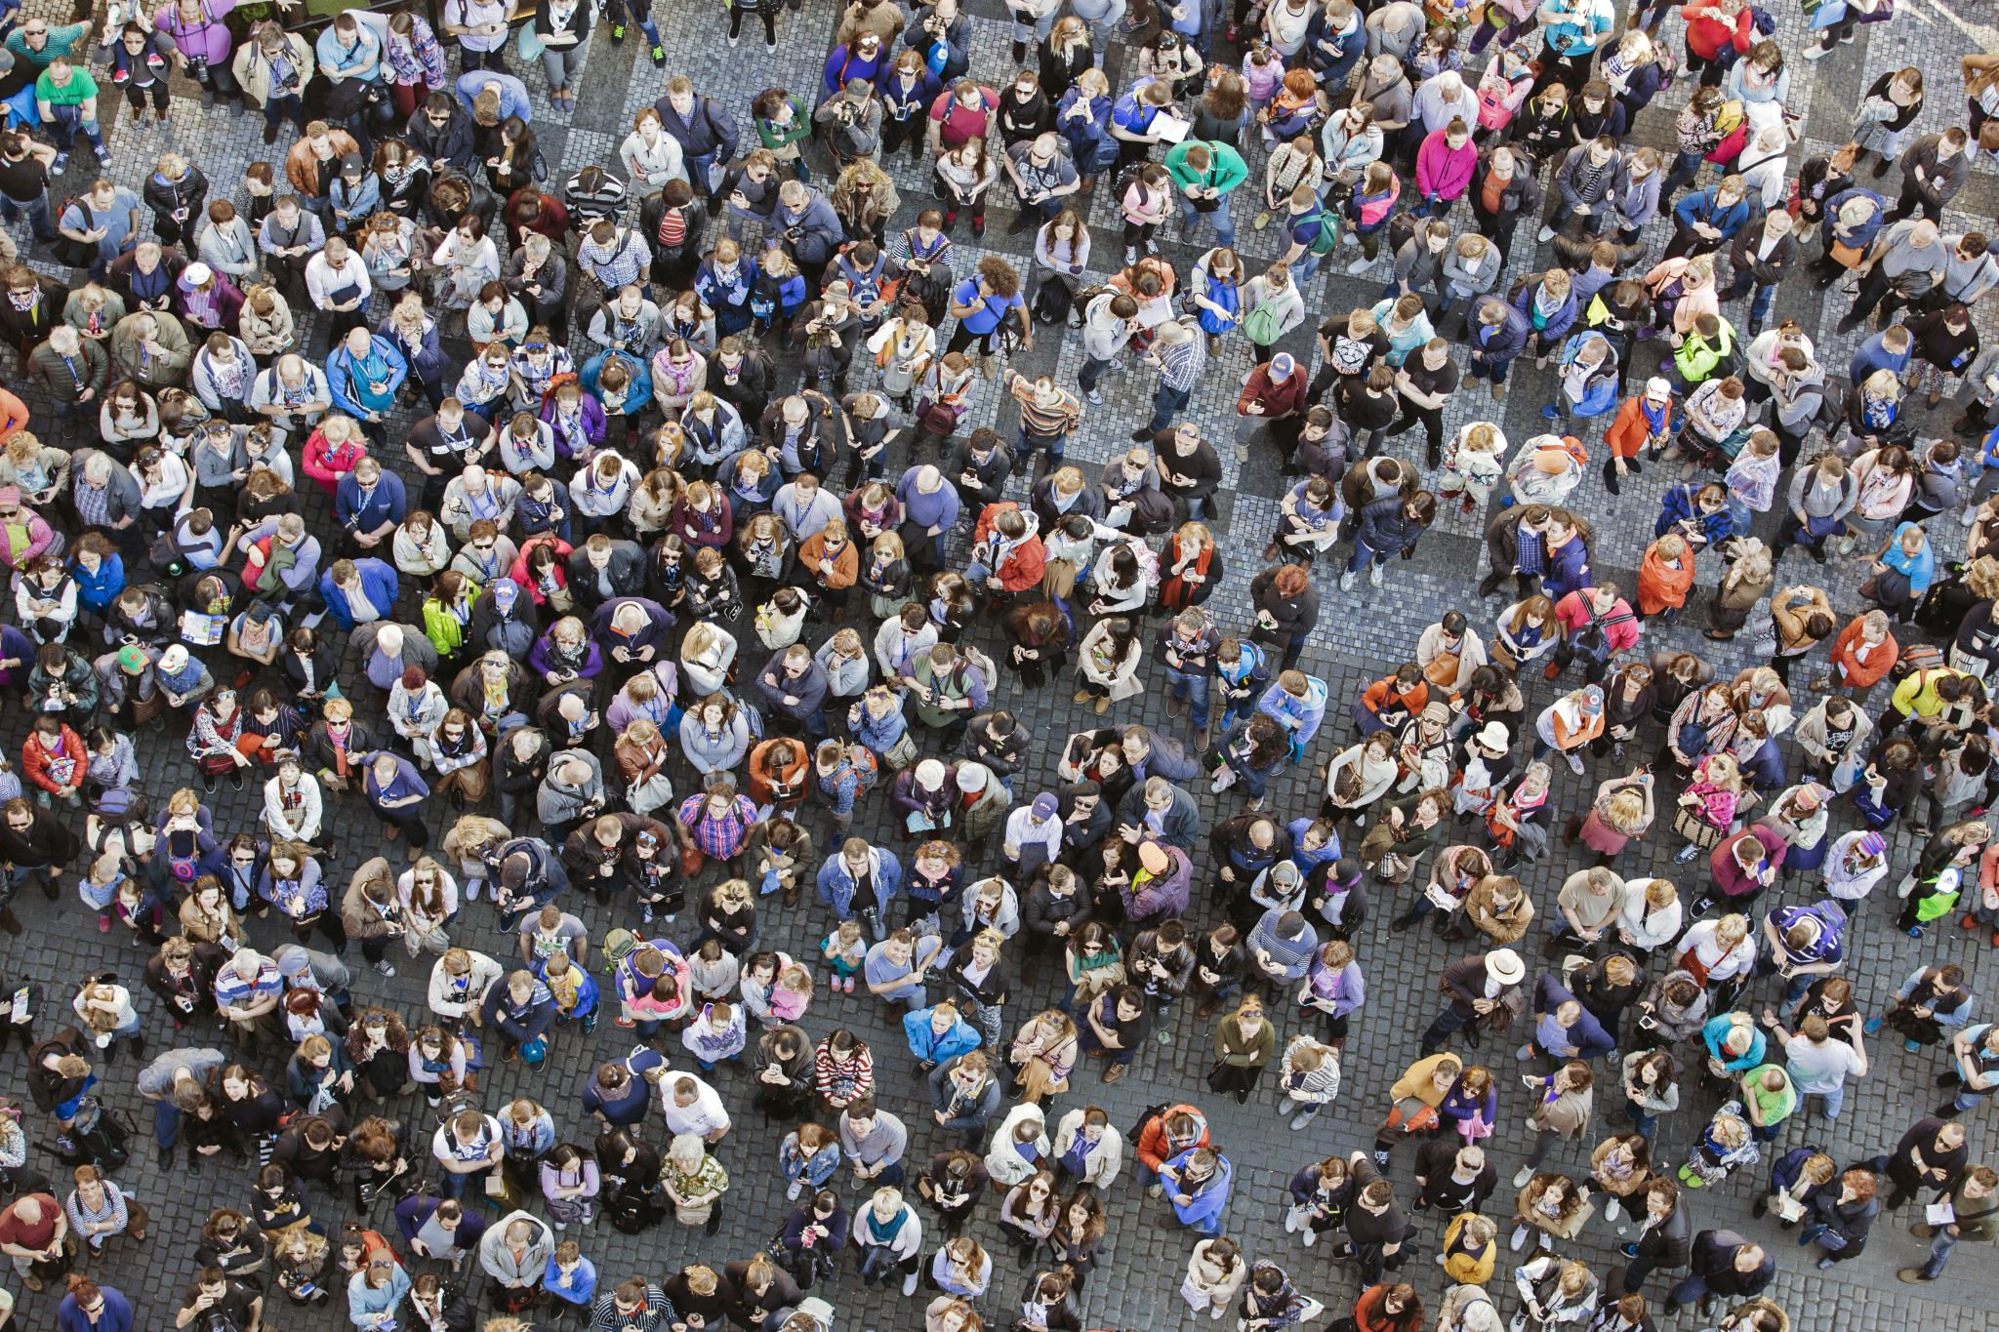
Doelgroep
De activiteiten richten zich naar de bestuurders, de directie, het middenkader en/of specifieke ondersteunende functies (vb. HR medewerkers, Infrastructuur verantwoordelijken …) binnen deze organisaties.

Slide 12
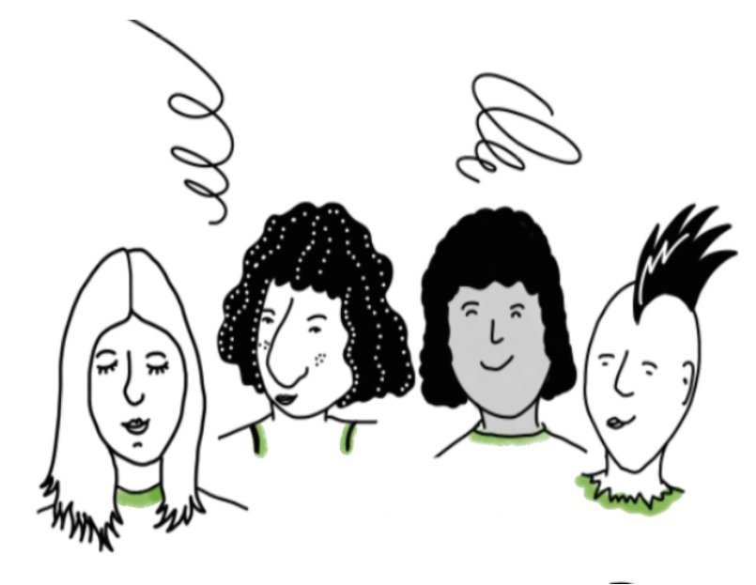
Samenstelling netwerk
De Taborgroep is een netwerk van sociale en maatschappelijke ondernemingen/ organisaties.
De Taborgroep is een divers samengesteld netwerk van organisaties. De organisaties/partners zijn actief in onderwijs, welzijn, zorg en sociale economie. De partners komen uit verschillende provincies en vertegenwoordigen een breed scala aan organisatiegroottes en kenmerken. Vele organisaties hebben hun wortels in de congregatie. Deze diversiteit wordt ervaren als troef, maar kan ook leiden tot spanningen. Het is belangrijk om hieraan aandacht te besteden en te streven naar een aanvaardbaar onevenwicht.

Slide 13
Engagement van partners
Een gezamenlijke richting: Een gemeenschappelijke visie wordt gedeeld en er wordt samengewerkt aan het vaststellen van lange termijndoelstellingen om een blijvende en positieve impact te creëren. De lange termijn impactdoelen en het impactplan maken integraal deel uit van het charter.
Autonomie: De Taborgroep verbindt autonome organisaties waarbij de beleidsverantwoordelijkheid en beslissingsbevoegdheid op organisatieniveau zich situeren. Het belang van de autonomie van organisaties wordt erkend en er wordt gestreefd naar een balans tussen gezamenlijke doelen en individuele vrijheid.
Samenwerking en kennisdeling: Expertise, best practices en middelen worden gedeeld om samen te leren en te groeien.
Transparantie: Voortgang en impactdoelen worden gedeeld om gezamenlijk leren en streven naar impactvolle resultaten mogelijk te maken.
Impact: Kritische reflectie om daadwerkelijk te evalueren welke impact met interventies worden bereikt. Er wordt geopteerd voor oplossingen met het hoogste rendement .

Slide 14
Engagement van partners
Partners binnen de Taborgroep verbinden zich verder tot:
Actieve bijdrage aan de realisatie van het beleidsplan van de Taborgroep.
Toegankelijk maken van kennis en competenties voor het lerend netwerk.
Toetsing van praktijken aan die van anderen en openstaan voor verbetering.

Slide 15
Leidende principes
Een aantal leidende principes ondersteunen ons bij het maken van keuzes en/of bij het beslissen om al dan niet iets op te nemen. We maken de volgende afwegingen:
Wordt de eindklant (cliënt/leerling) hier beter van?
Zijn we samen duurzaam aan het ondernemen?
Is onze focus duidelijk en scherp? Durven we te kiezen?
Houden we voldoende rekening met de diversiteit in het netwerk? Stelt het ons in staat om te leren en samen te werken over sectoren heen?
Hebben we advies ingewonnen van belanghebbenden?
Zijn we bezig met de toekomst? Vergroten we hierdoor onze wendbaarheid?
Is het realistisch ingeschat naar mensen en middelen?

Slide 16
Welke shift maken we?

Slide 17
Shift: wat zien we binnen vijf jaar?
Duurzaamheid als een rode draad (zie ESG- als kapstok)
Tot de verbeelding sprekende innovaties in zorg- en onderwijsconcepten (nieuw)
Partners die samen ondernemen (samen creëren)
Een netwerk dat voorop loopt, vooruit kijkt, innovatie omarmt
Bestuurders die – samen met leidinggevenden en specifieke ondersteunende functies – vooruitziend zijn en zich ondersteund voelen

Slide 18
Shift: hoe organiseren we ons?
Engagement van partners
Meten van impact (in plaats van output)
Werken aan de hand van impactdoelen (evidence based en informed)
Nieuwe werkvormen (zie ondernemerstafels)
Nieuwe vorm van besluitvorming (consent) en organisatie van het netwerk

Slide 19
Volgende stappen?

Slide 20
Werf beleidsplan
Formuleren van lange termijn impactdoelen (!) en concrete activiteiten.
Beslissers: Beleidsadviesgroep in consent; bestuursorgaan van de Taborgroep wanneer geen consent gevonden wordt.
Consultatie: Directies, team en belanghebbenden.
Trekker: beleidsvliegwiel (elk team een lid + netwerkdirecteur; met zakelijk directeur in co-pilotage)
Start consultatie: netwerkdag van 16 mei 2024
Start nieuw beleidsplan: 1 januari 2025
Doel
Beslissing & consultatie
Tijdspad

Slide 21
Werf ontwikkeling van het netwerk
Ontwikkelen van een strategie die gericht is op de verdere ontwikkeling van het netwerk van de Taborgroep en het vergroten van haar impact, met inbegrip van een voorstel hoe de Taborgroep kan samenwerken met andere (organisatie)netwerken.
Beslissers: Beleidsadviesgroep in consent; bestuursorgaan van de Taborgroep wanneer geen consent gevonden wordt.
Consultatie: Directies, team en belanghebbenden.
Trekker: Netwerkdirecteur, in co-pilotage de zakelijk directeur.
Start consultatie: netwerkdag van 16 mei 2024
Voorstel rond samenwerking met andere (organisatie)netwerken januari 2025
Definitief voorstel: 1 mei 2025
Doel
Beslissing & consultatie
Tijdspad

Slide 22
Werf engagement en lidmaatschap
Doel
Herziening en versterking van het netwerk en het lidmaatschapsmodel van de Taborgroep.
Beslissers: Bestuursorgaan en AV van de Taborgroep.
Consultatie: Beleidsadviesgroep, bestuurders (van Taborgroep) en team.
Trekker: voorzitter en zakelijk directeur; met netwerkdirecteur in co-pilotage versterkt door team SEO en bestuursleden.
Start consultatie: netwerkdag van 16 mei 2024
Start nieuw lidmaatschap: 1 januari 2026
Beslissing & consultatie
Tijdspad

Slide 23
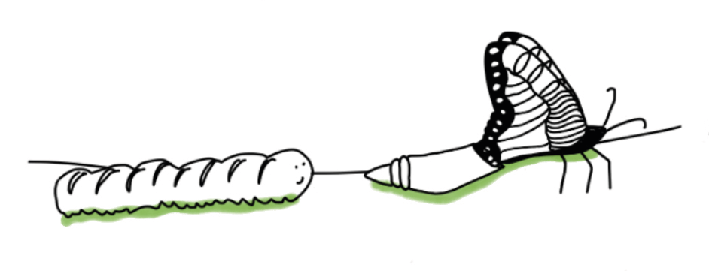
Bouw mee aan de toekomst van de Taborgroep!
Heb je suggesties en ideeën voor samenwerking, interventies of acties,
Stuur ze door naar: vliegwiel@tabor.be

